Slide 1
Daten - und was wir daraus machen
Unser Erkenntnisprozess ruht auf
Hypothesen
Daten
Schlussfolgerungen

Slide 2
Prozess epidemiologischer Forschung
Kenntnisstand
Schlussfolgerung
Problem
Ergebnis
Hypothesengenerierung
Auswertung
Hypothese
Studie

Slide 3
STEP: Study of the Therapeutic Effect of Intercessory Prayer (Therapeutischer Effekt von Fürbittegebeten)
randomisierte kontrollierte Studie an 1802 Bypass-Patienten:
unterschiedliche Religionen
6 verschiedene Kliniken
Betreuungspersonal über Gruppenzuordnung verblindet
Benson H et al. Am Heart J 151[2006]934-942

Slide 4
STEP: Study of the Therapeutic Effect of Intercessory Prayer (Therapeutischer Effekt von Fürbittegebeten)
randomisierte kontrollierte Studie an 1802 Bypass-Patienten:
unterschiedliche Religionen
6 verschiedene Kliniken
Betreuungspersonal über Gruppenzuordnung verblindet
Patientengruppe | 1 | 2 | 3
Gebete: jemand betete für die Patienten | ja | nein | ja
Gewissheit: Patienten wussten, ob für sie gebetet wurde | nein | nein | ja
Benson H et al. Am Heart J 151[2006]934-942

Slide 5
STEP: Study of the Therapeutic Effect of Intercessory Prayer (Therapeutischer Effekt von Fürbittegebeten)
randomisierte kontrollierte Studie an 1802 Bypass-Patienten:
unterschiedliche Religionen
6 verschiedene Kliniken
Betreuungspersonal über Gruppenzuordnung verblindet
Endpunkt: Komplikationen innerhalb von 30 Tagen nach Bypass-Op
Patientengruppe | 1 | 2 | 3
Gebete: jemand betete für die Patienten | ja | nein | ja
Gewissheit: Patienten wussten, ob für sie gebetet wurde | nein | nein | ja
Benson H et al. Am Heart J 151[2006]934-942

Slide 6
STEP: Hypothese und Ergebnis
Das Erkrankungsrisiko sinkt durch
Fürbittegebete und
das Wissen, Objekt von Fürbittegebeten zu sein.
Patientengruppe | 1 | 2 | 3
Gebete | ja | nein | ja
Gewissheit | nein | nein | ja
Hypothese: erwartete Häufigkeit von Komplikationen (%) | 40 | 50 | 30
Ergebnis (Daten): beobachtete Häufigkeit von Komplikationen (%)

Slide 7
STEP: Hypothese und Ergebnis
Das Erkrankungsrisiko sinkt durch
Fürbittegebete und
das Wissen, Objekt von Fürbittegebeten zu sein.
Patientengruppe | 1 | 2 | 3
Gebete | ja | nein | ja
Gewissheit | nein | nein | ja
Hypothese: erwartete Häufigkeit von Komplikationen (%) | 40 | 50 | 30
Ergebnis (Daten): beobachtete Häufigkeit von Komplikationen (%) | 52 | 51 | 59

Slide 8
STEP: Denkbare Interpretationen
Patientengruppe | 1 | 2 | 3
Gebete | ja | nein | ja
Gewissheit | nein | nein | ja
Hypothese: erwartete Häufigkeit von Komplikationen (%) | 40 | 50 | 30
Ergebnis (Daten): beobachtete Häufigkeit von Komplikationen (%) | 52 | 51 | 59
minimal und korrekt: Hypothese nicht bestätigt
Wissen um Fürbittegebete assoziiert mit erhöhtem Krankheitsrisiko
zu weitgehend: Hypothese widerlegt
Wissen um Fürbittegebete erhöht Krankheitsrisiko
vielleicht infolge bösartig gemeinter Hass-/Voodoo-Gebete
unberechtigt und überzogen: Fürbittegebete helfen nicht, denn
es gibt keinen Gott (Beweis der Nichtexistenz Gottes)
Gottes Ratschlüsse sind unerforschlich (Beweis der Existenz Gottes)

Slide 9
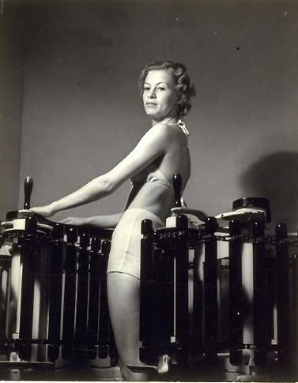
Schlankheits-maschine von Zuntz (1930)
Vielen Dank!

